Slide 1
Разработка аппаратного шлюза LoRa-iridium
Московский институт электроники и математики им. А.Н. Тихонова
Информатика и вычислительная техника (ДКИ МИЭМ)
Москва
2023
Докладчик: И.О. Филиппов
Научный руководитель: Старший преподаватель ДКИ А.Ю. Ролич
Дата: 30/05/2023

Slide 2
Шлюз LoRa-iridium
Московский институт электроники и математики им. А.Н. Тихонова
Разработка аппаратного шлюза LoRa-iridium
Описание концепции
Шлюз LoRa-iridium представляет собой устройство объединяющее в себе две технологии: систему связи дальнего действия LoRa и спутниковую систему связи с глобальным покрытием iridium

Slide 3
Цель работы
Московский институт электроники и математики им. А.Н. Тихонова
Разработка аппаратного шлюза LoRa-iridium
Постановка целей задач
Разработка в САПР EasyEDA принципиальной схемы и топологии печатной платы шлюза, изготовление материнской платы и тестирование конечного устройства.
К конечному устройству был предъявлен ряд требований:
Устройство должно быть компактным
Должна быть возможность подключения внешних антенн
Устройство должно быть гибким в настройке
Должны быть дополнительные интерфейсы взаимодействия с сторонними IoT устройствами

Slide 4
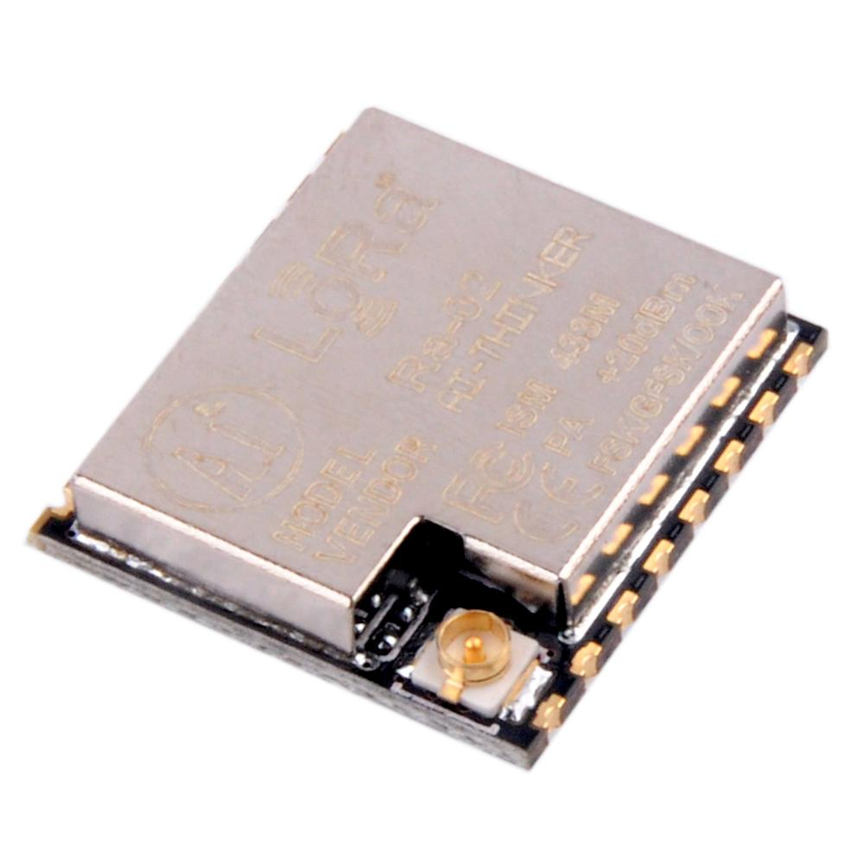
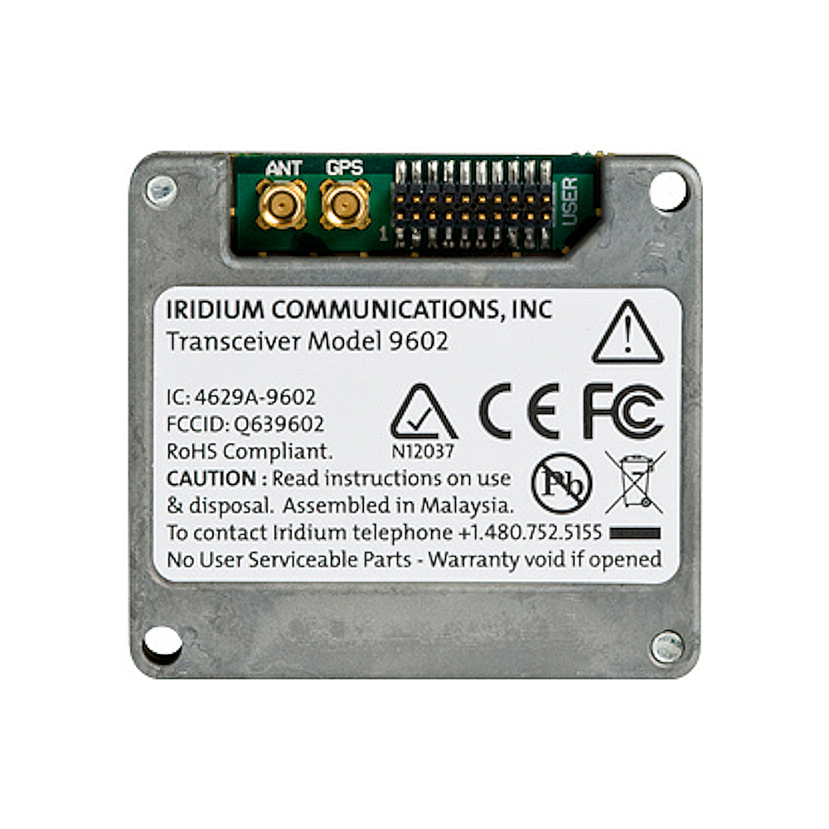
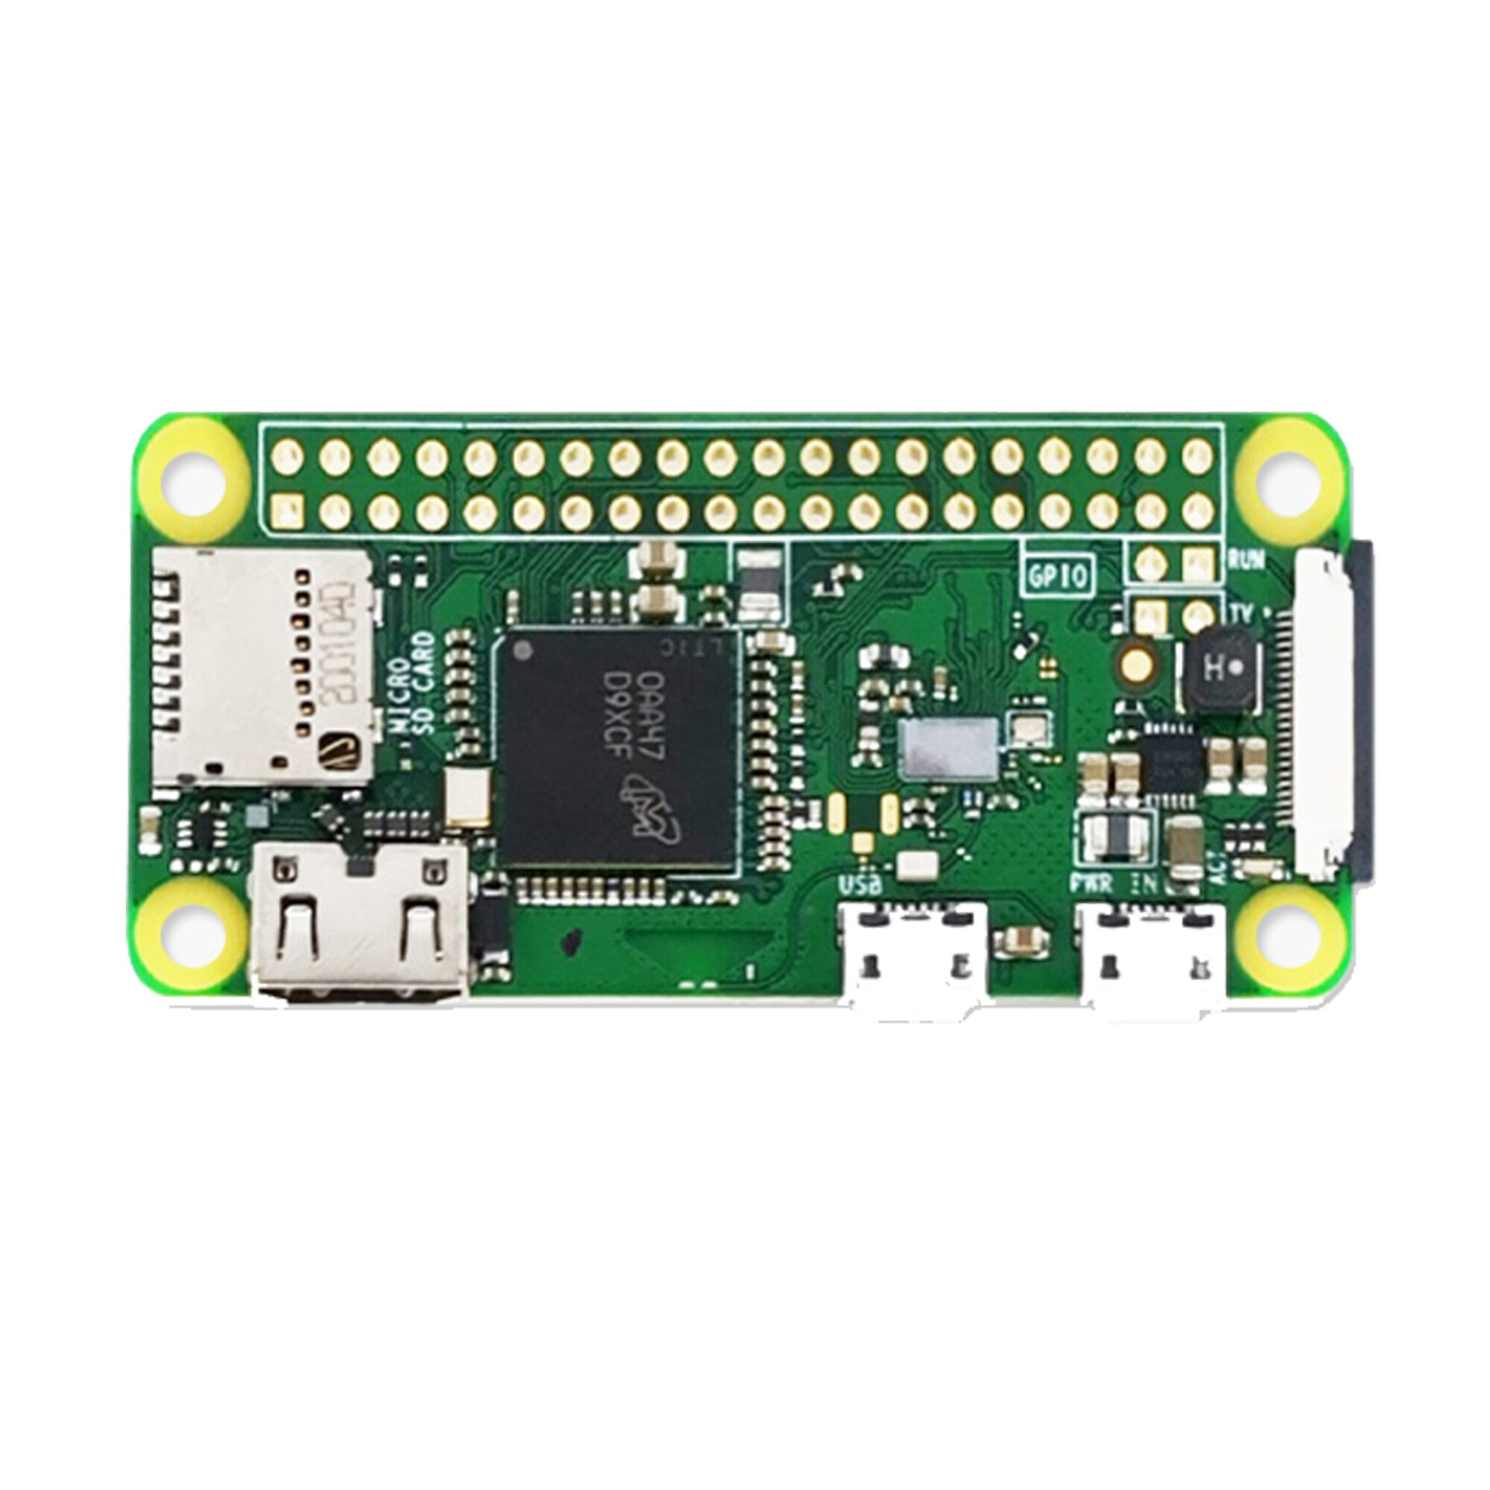
Задачи
Московский институт электроники и математики им. А.Н. Тихонова
Разработка аппаратного шлюза LoRa-iridium
Постановка целей задач
Подбор компонентов
Проектирование принципиальной схемы
Проектирование топологии печатной платы
Тестирование отдельных узлов печатной платы
Тестирование устройства в сборе

Slide 5
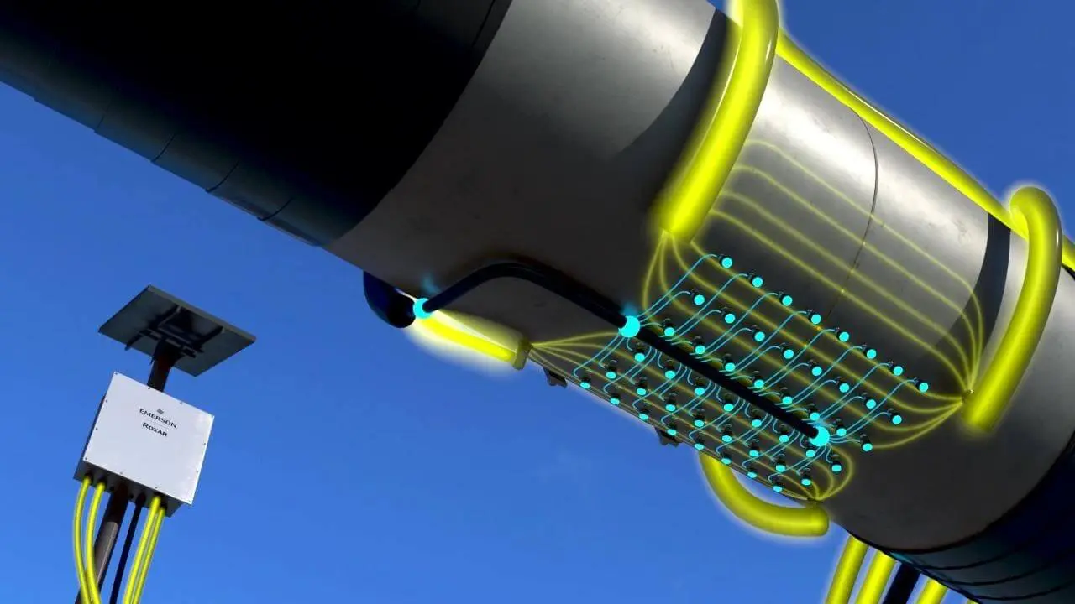
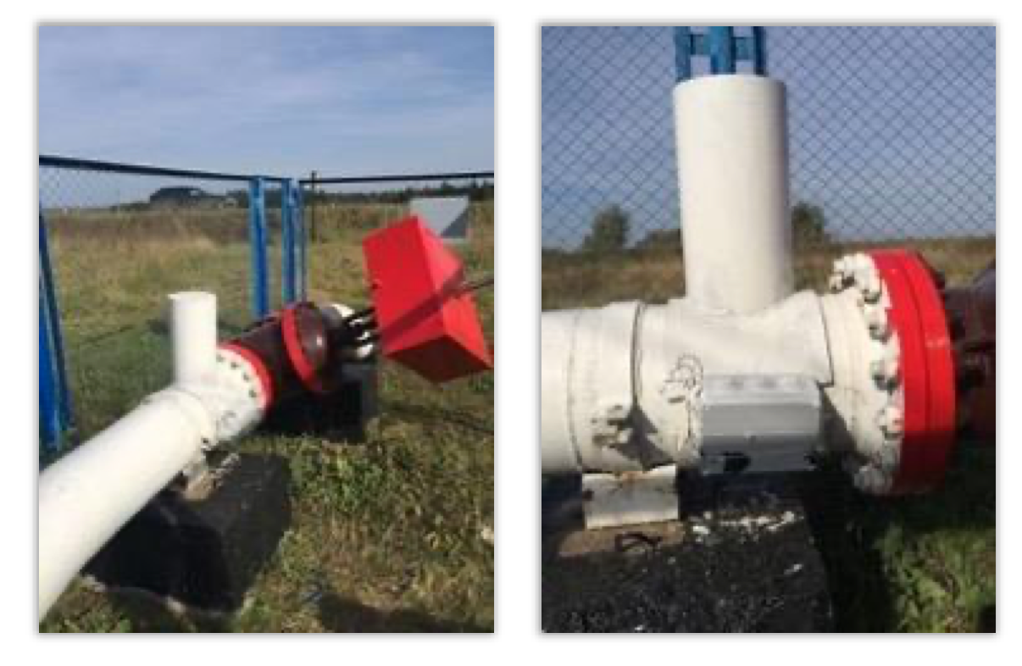
Актуальность
Московский институт электроники и математики им. А.Н. Тихонова
Разработка аппаратного шлюза LoRa-iridium
Актуальность работы
Мониторинг телеметрии на удаленных объектах является важной задачей в современной промышленности, особенно в труднодоступных местах где нет доступа к классическим средствам передачи информации. В таких ситуациях приходится использовать спутниковую передачу данных.

Slide 6
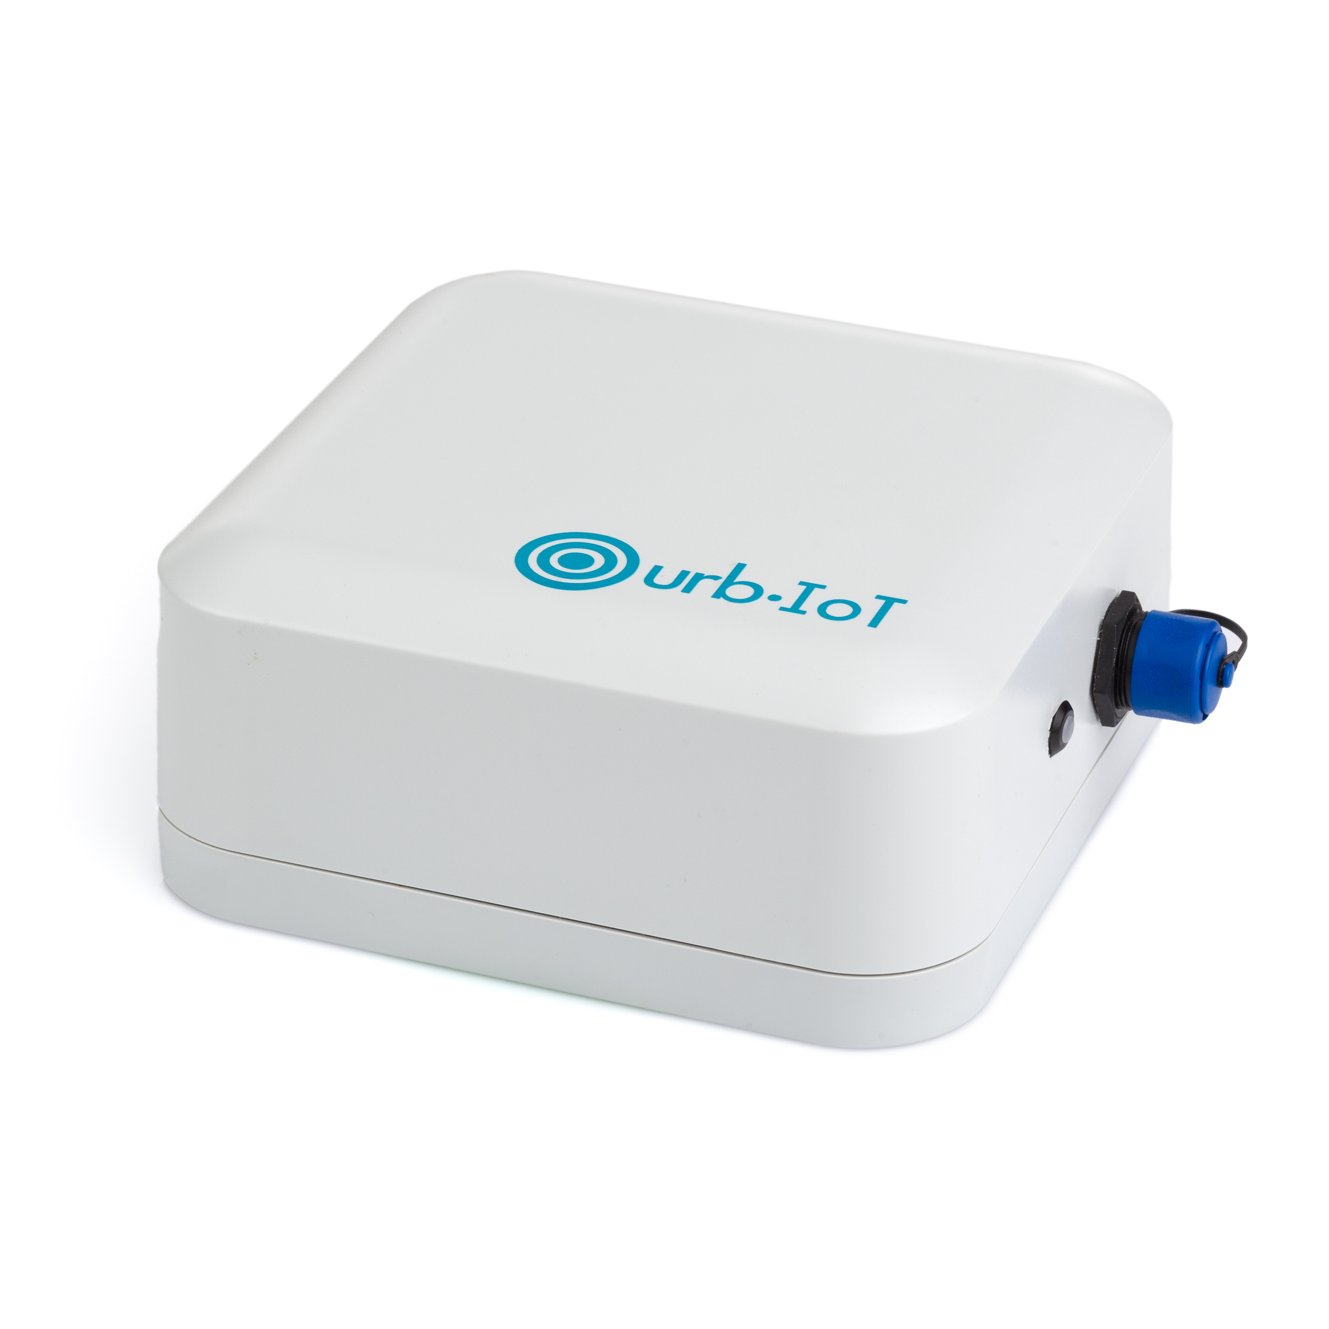
Шлюз LoRa iridium от компании iridium
Московский институт электроники и математики им. А.Н. Тихонова
Разработка аппаратного шлюза LoRa-iridium
Обзор аналогов
Преимущества:
Защита от воды и пыли
Встроенный резервный источник питания
Недостатки:
Нет антенных выводов
Удаленное резервирование, а не полноценный 2х сторонний обмен данными
Закрытая система
Работа возможна только под открытым небом

Slide 7
Московский институт электроники и математики им. А.Н. Тихонова
Разработка аппаратного шлюза LoRa-iridium
Описание решения задач
Общая архитектура шлюза
В качестве основы был выбран одноплатный компьютер Raspberry PI zero w.
В качестве LoRa модуля был выбран AIthinker Ra-02.
В качестве модема iridium был выбран iridium9602

Slide 8
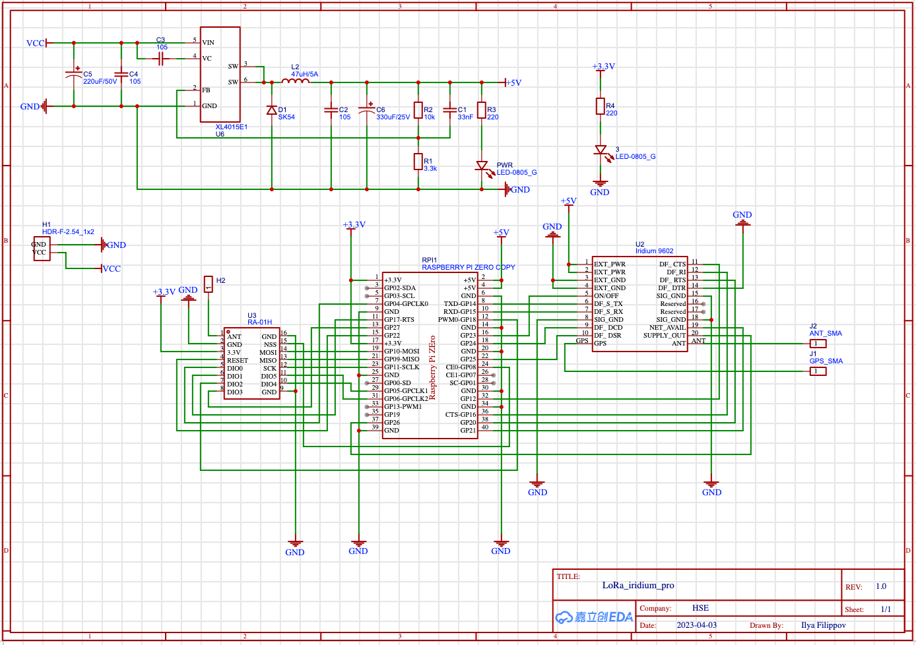
Принципиальная схема
Московский институт электроники и математики им. А.Н. Тихонова
Разработка аппаратного шлюза LoRa-iridium
Описание решения задач

Slide 9
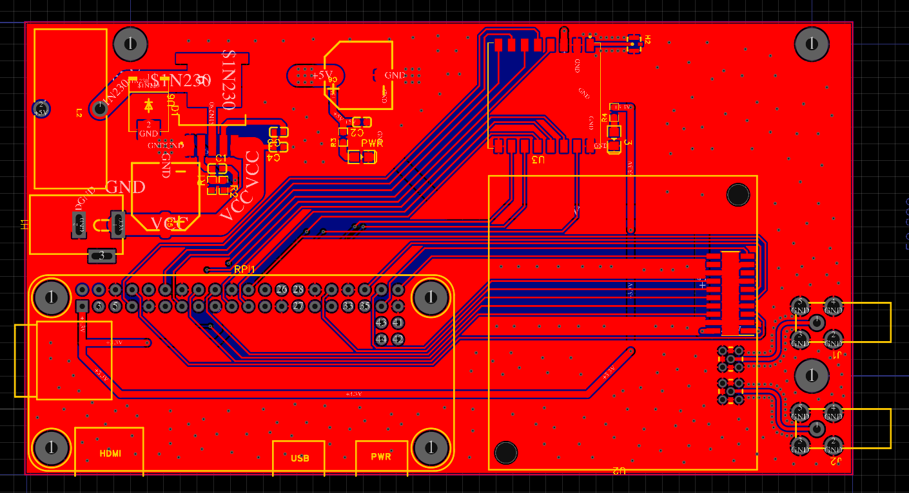
Топология печатной платы
Московский институт электроники и математики им. А.Н. Тихонова
Разработка аппаратного шлюза LoRa-iridium
Описание решения задач

Slide 10
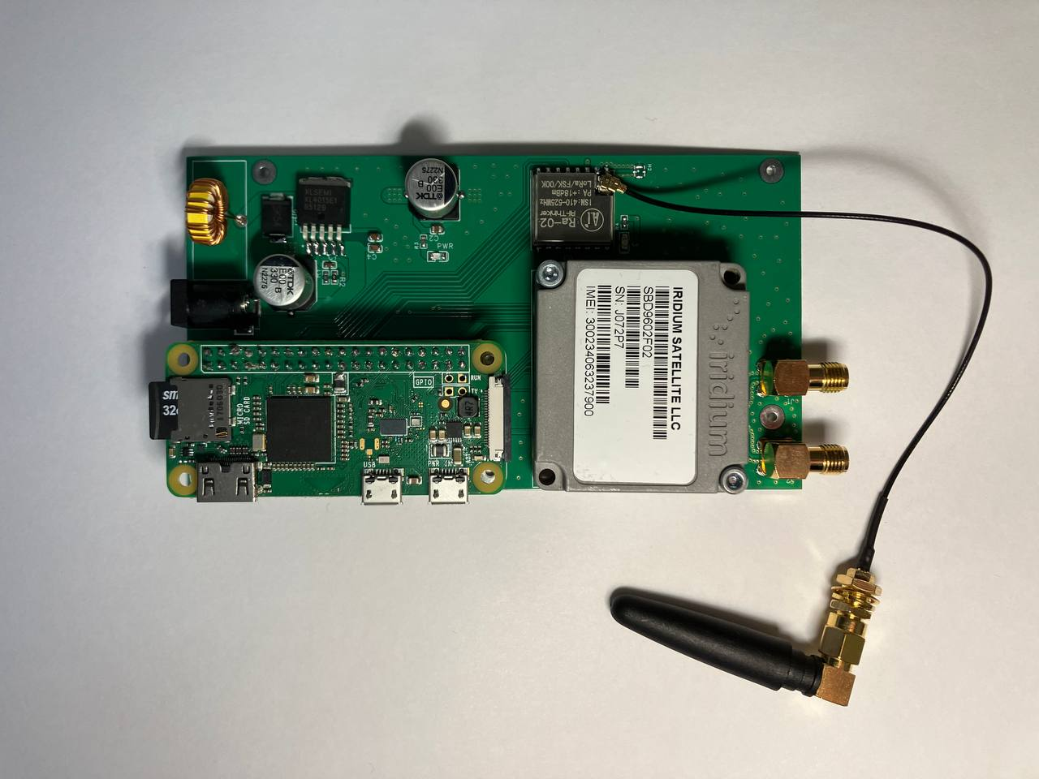
Полученный результат
Московский институт электроники и математики им. А.Н. Тихонова
Разработка аппаратного шлюза LoRa-iridium
Полученный результат

Slide 11
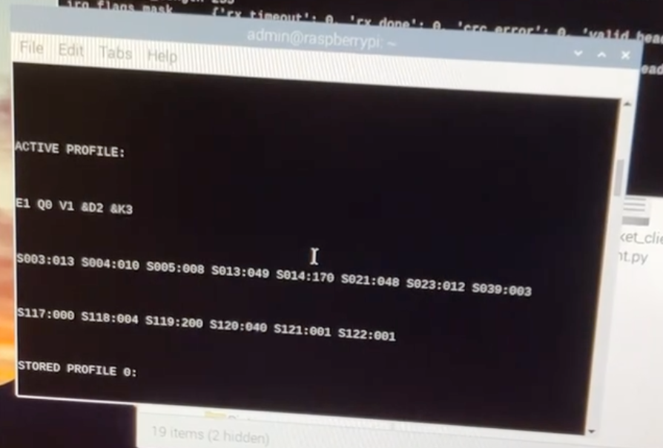
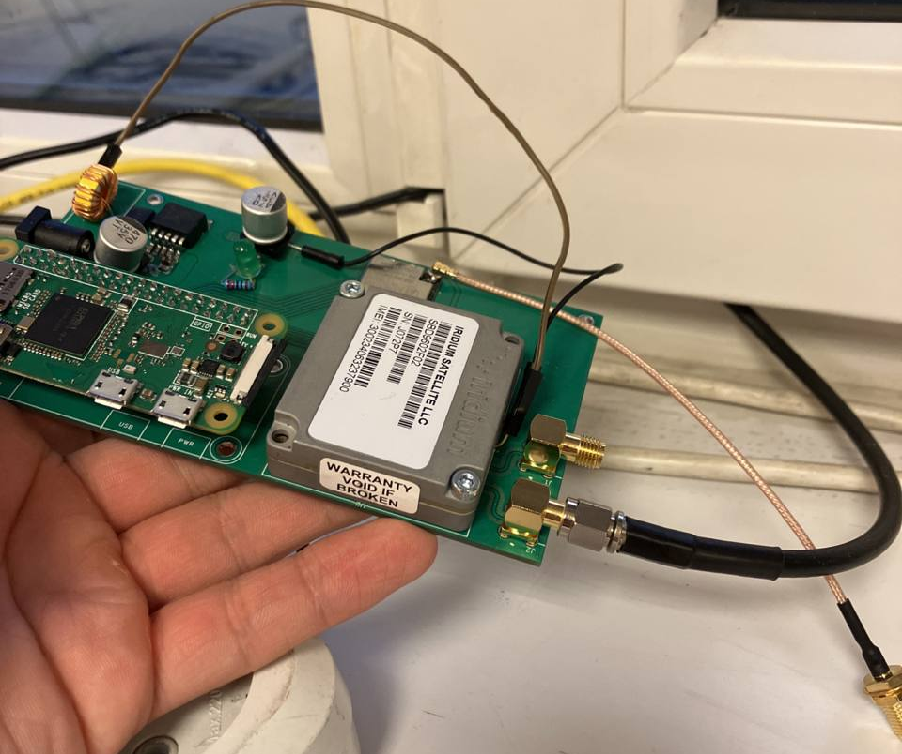
Тестирование
Московский институт электроники и математики им. А.Н. Тихонова
Разработка аппаратного шлюза LoRa-iridium
Тестирование
Тестирование LoRa модуля
Тестирование модема iridium
Тестирование в лаборатории

Slide 12
Дальнейшие возможности доработки
Московский институт электроники и математики им. А.Н. Тихонова
Разработка аппаратного шлюза LoRa-iridium
Дальнейшее развитие
Замена Raspberry Pi zero на микроконтроллер с меньшей потребляемой мощностью
Замена модема iridium на более современный
Установка нескольких LoRa модулей, работающих на разных частотах
Установка встроенного резервного источника питания
Уменьшение размеров за счет оптимизации компоновки платы

Slide 13
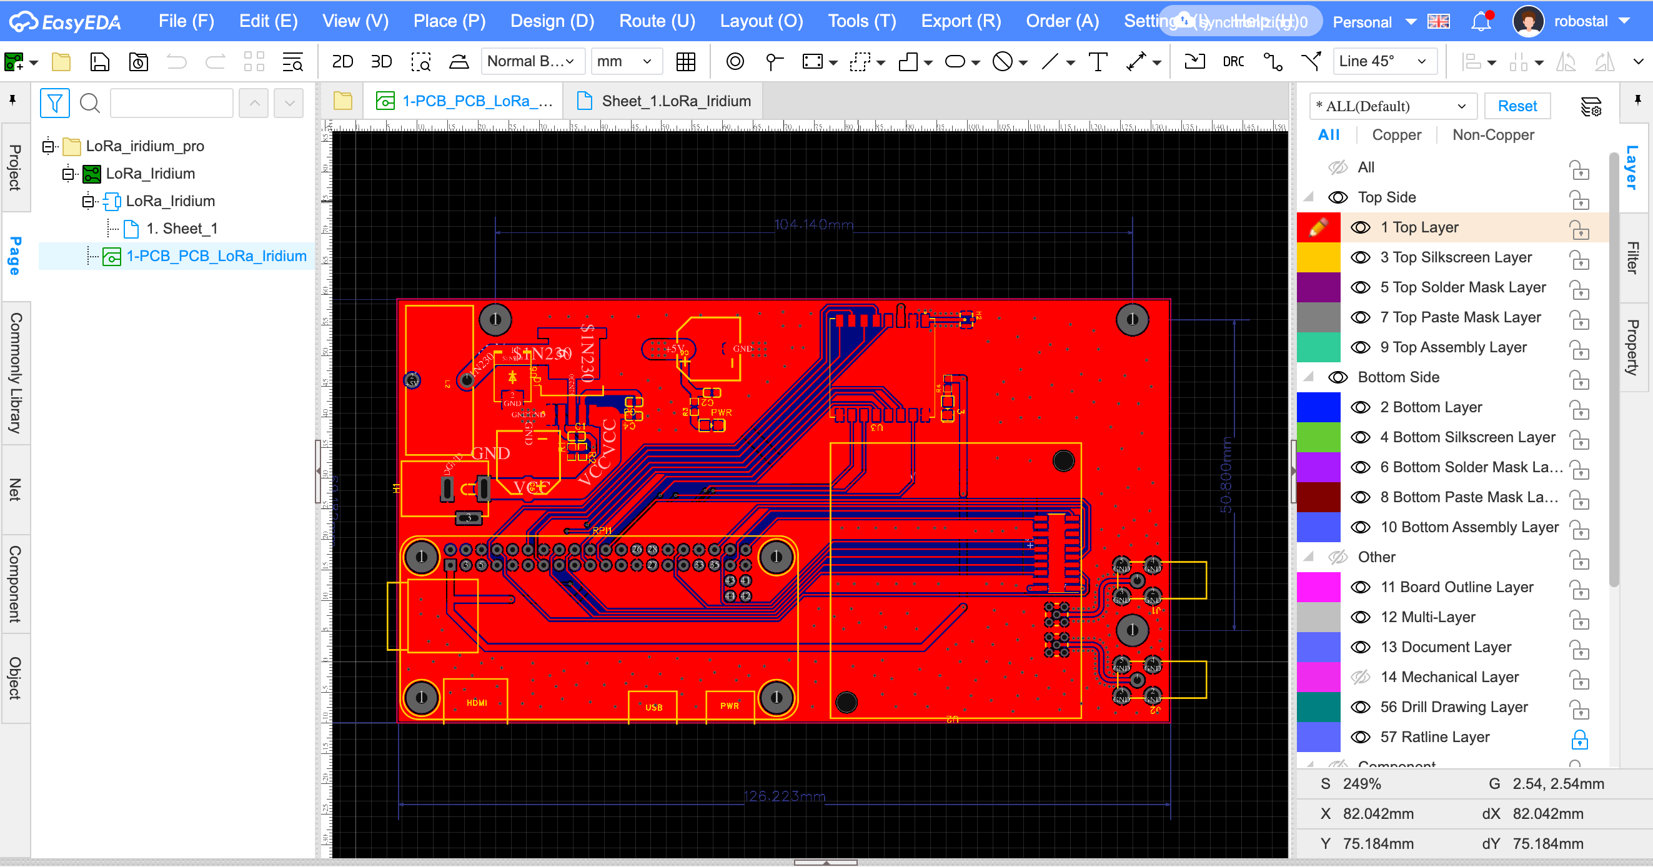
Заключение
Московский институт электроники и математики им. А.Н. Тихонова
Разработка аппаратного шлюза LoRa-iridium
Заключение
Разработан прототип универсального LoRa-iridium шлюза с широкими возможностями дальнейшей модификации.
Проведено тестирование с использованием скриптов автоматического тестирования модемов LoRa и iridium, а так же тестирование с использованием реальных условий работы.
В дальнейшем планируется использовать данный прототип в МИЭМе в лаборатории для исследований в рамках научно-учебной группы.
QR код со ссылкой на проект EasyEDA

Slide 14
Контакты:
iofilippov@miem.hse.ru
iofilippov@edu.hse.ru

